Slide 1



ACTIVIDAD COMPETITIVA
Categoría : BANCOS
Producto : Préstamos para auto
enero-junio’24

Slide 2
CONSIDERACIONES
Fuente: Publisearch
Período de análisis: Enero-junio 2024. El reporte se encuentra en dólares
Target: Hombres y mujeres de 25 a 50 años de NSE ABCD
Datos presentados no incluyen bonificaciones ni negociaciones de los anunciantes, tarifas open rate. Se estima que los datos están inflados en un 45% en promedio, ya que varía según el tipo de medio.
Medios monitoreados: TV Abierta, radio y prensa, revista, cable y exteriores
En donde hay más de un canal de una misma empresa televisiva, se reporta la inversión como grupo :
  TVC : Canal 5, Canal 7 y Canal 3
  R Media : C 11, DTV, Beat TV y TDTV
  Grupo ABC : Canal 10 y Abriendo Brecha de Canal 7
  Grupo VTV : VTV, Canal 30, Canal 12, Canal 21 y Canal 54
Radios en San Pedro Sula: Exa FM, Radio Conga, Internacional, XY SPS, W 105, Radio Activa, Musiquera SPS, FM Fama.
Radios en Tegucigalpa: HRN, Radio América, Stereo Luz, XY TGU, W 107, Power FM, Rock & Pop, Vox FM, Suave, Super Stereo.
Impresos: El Pais, El Heraldo, La Prensa, La Tribuna, Cromos, Estilo,
En las cifras proporcionadas por el proveedor se estima un margen de error de un 5%.

Slide 3
ACTIVIDAD COMPETITIVA
enero-junio’24
Estacionalidad : PRÉSTAMOS PARA AUTO
2023 : $572K
2024 : $200K
En cuanto a las campañas publicitarias para préstamos de auto, Atlántida se destacó por su fuerte actividad a finales de 2023.
Para el 2024, BAC emerge como el principal actor en este segmento, con una destacada presencia publicitaria durante el primer trimestre del año para consolidar su posición en el mercado de prestamos automotrices.
El resto de las instituciones bancarias que compiten con este producto ha tenido muy poca presencia o casi nula.
Fuente : Publisearch – junio , 2024

Slide 4

ACTIVIDAD COMPETITIVA
enero-junio’24
SOI CATEGORIA BANCOS : PRESTAMOS PARA AUTO
48%
23%
$116.8k
16%
$9.9k
$117k
$10k
La inversión publicitaria destinada a la comunicación de préstamos para autos realizada por los diferentes grupos financieros, suma
$200K
13%
$5.8k
En el acumulado del primer semestre de 2024, BAC se destaca como el líder en el segmento de préstamos para auto, con una participación dominante del 87% en el SOI. Esta notable cuota de mercado resalta la fortaleza de BAC frente a sus competidores y subraya su éxito en la captación de clientes en este segmento.
Davivienda ocupa el segundo lugar con una participación del 9%, evidenciando una presencia significativa pero con una diferencia considerable respecto al líder del mercado. En la tercera posición, tanto Banpais como Atlántida comparten el 2% del mercado, cada uno, lo que refleja una menor influencia comparativa en este segmento durante el primer semestre.
Fuente : Publisearch – junio , 2024

Slide 5
Estratégia de Medios
BAC
2024 | $175K
2023 | $31K
ene-jun 20234
Promo Fin de año 2023
386%
BAC lidera la actividad publicitaria en el segmento de préstamos automotrices, con una inversión que ha aumentado en un 386% en comparación con el mismo período del año anterior.
Su mayor pico en actividad se observa a inicios de año, con la extensión de la campaña de Fin de Año 2023, que se prolonga durante los primeros meses de 2024. En mayo, BAC lanzó el Auto Fest, y en junio presentó la campaña de medio año, consolidando su presencia en el mercado.
En cuanto al mix de medios, la televisión sigue siendo el principal canal, representando el 84% del presupuesto publicitario. La radio y la prensa complementan la estrategia, con un 9% y un 7% de participación respectivamente
Auto Fest 2024
Auto MA
84% | $147K
715 spots | 2,091 trps
7% | $12K
12 publicaciones
9% | $15K
1,287 spots
Fuente : Publisearch – junio , 2024

Slide 6
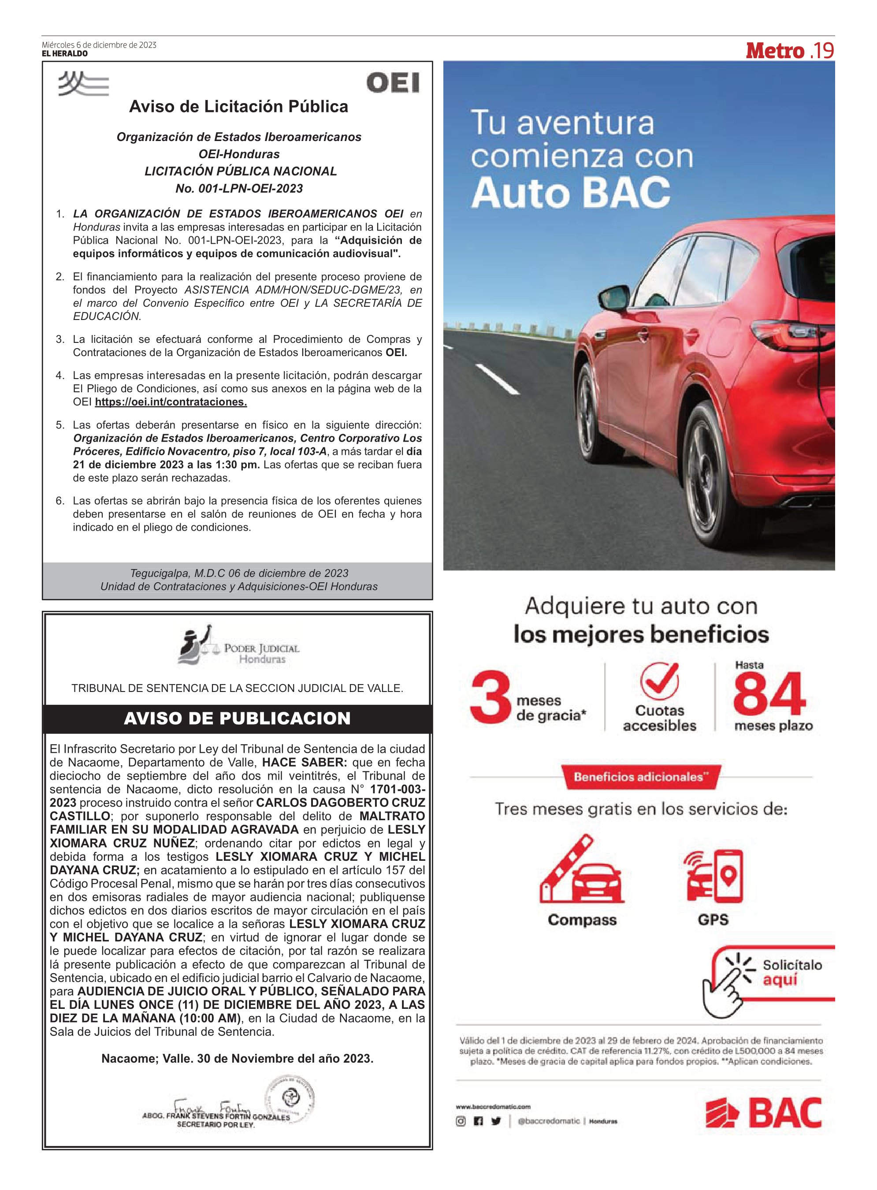



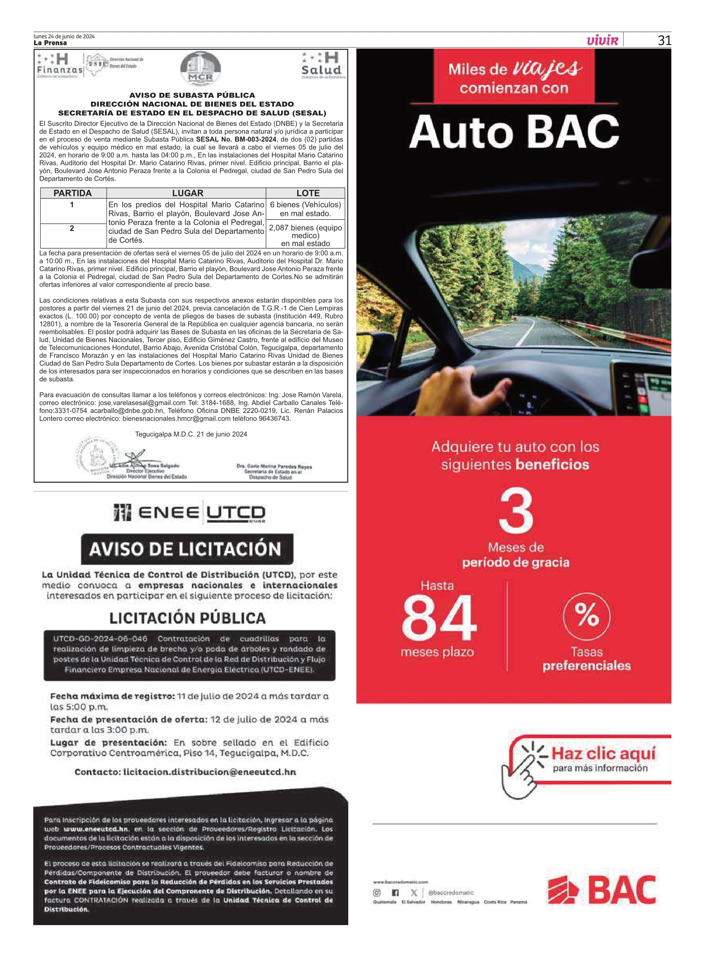

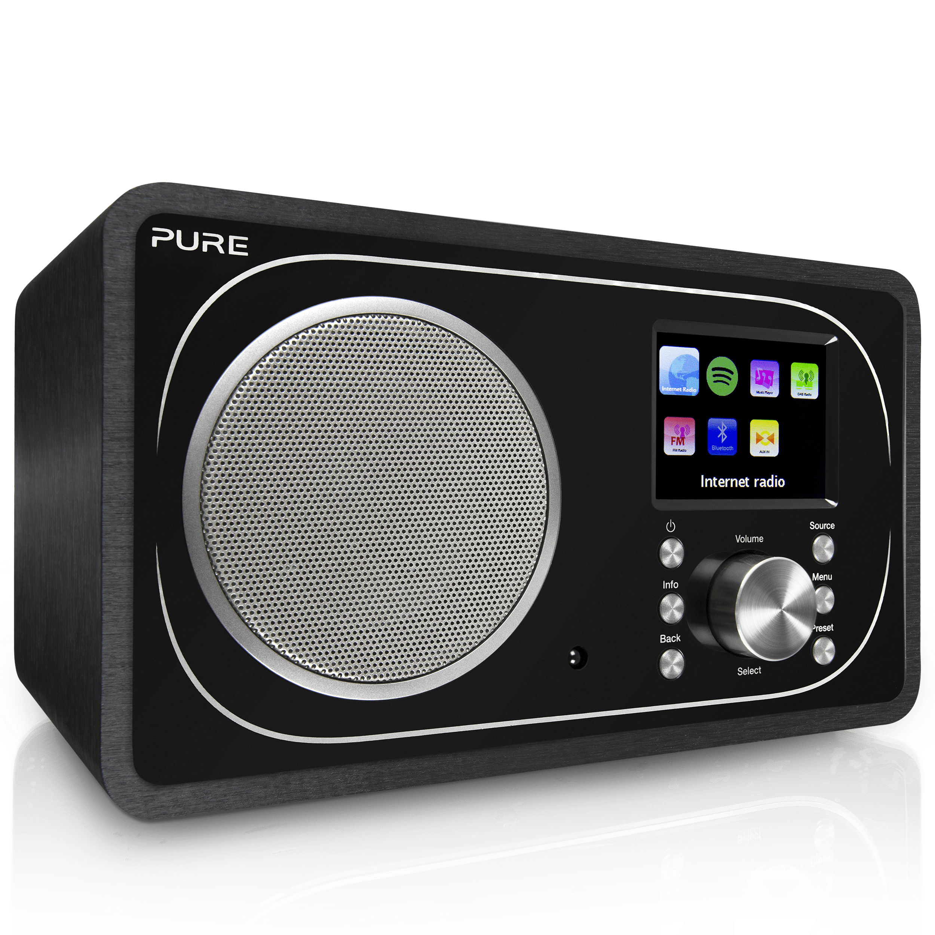

Materiales BAC
Promo Fin de año “Estrena auto nuevo”
Medio Año
“Miles de viajes”
Auto Fest
Fuente : Publisearch – junio , 2024

Slide 7
Estratégia de Medios
Davivienda
2024 | $18K
2023 | $1K
ene-jun 2024
Las mejores historias en su auto nuevo
Davivienda asigna un presupuesto conservador para la publicidad de sus productos de préstamos automotrices, pero a pesar de ello, su participación en el SOI alcanza el 9%, destacándose en el mercado.
La actividad publicitaria de Davivienda se concentra en dos momentos clave del año. Durante el primer trimestre, lanza la campaña "Sus mejores historias en su auto nuevo". En mayo, presenta la campaña alusiva al 14º “Billete Sorpresa”.
A diferencia de otras instituciones, Davivienda centraliza toda su actividad publicitaria en un solo medio: la prensa. Esta estrategia singular subraya su enfoque en la prensa como el canal principal para llegar a su audiencia objetivo
Billete sorpresa
Prestatón
100% | $18K
9 publicaciones
Fuente : Publisearch – junio , 2024

Slide 8
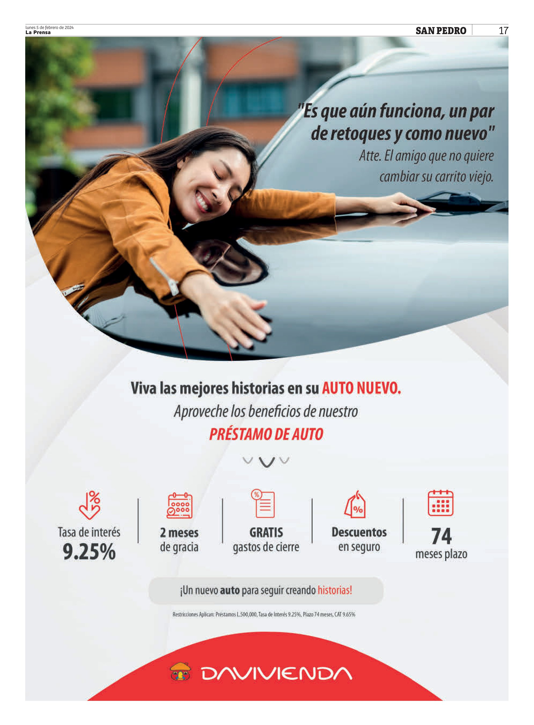

Materiales DaVivienda
Fuente : Publisearch – junio , 2024

Slide 9
Estratégia de Medios
ATLÁNTIDA
2024 | $3.K
2023 | $12K
ene-jun 2024
75%
Atlántida road show”
Atlántida lleva a cabo su actividad publicitaria exclusivamente en el mes de enero con la campaña "Atlántida Road Show". Esta campaña comenzó en octubre de 2023 y se extendió hasta enero de 2024. Después de esta fase, Atlántida no ha registrado más movimiento en el segmento de préstamos automotrices.
100% | $3K
1,388 spots | 2,433 trps
Fuente : Publisearch – junio , 2024

Slide 10

Materiales ATLÁNTIDA
“Atlántida Road Show”
Octubre y noviembre
Fuente : Publisearch – junio , 2024

Slide 11
Estratégia de Medios
BANPAIS
2024 | $3.6K
2023 | $11K
Ene-jun 2024
67%
Cuando necesites
(exteriores)
La actividad publicitaria de Banpais en el segmento de préstamos automotrices ha sido casi nula. La entidad solo ha mantenido una valla publicitaria en marzo, enfocada en apoyar a las PYMEs. Además, en junio, Banpais comunic exposición de vehíclos de trabajo en el Campo Agas a través de una única publicación en el diario La Prensa.
Campo Agas
45% | $1.6K
1 publicación
55% | $2K
1 M´odulo
Fuente : Publisearch – junio , 2024

Slide 12

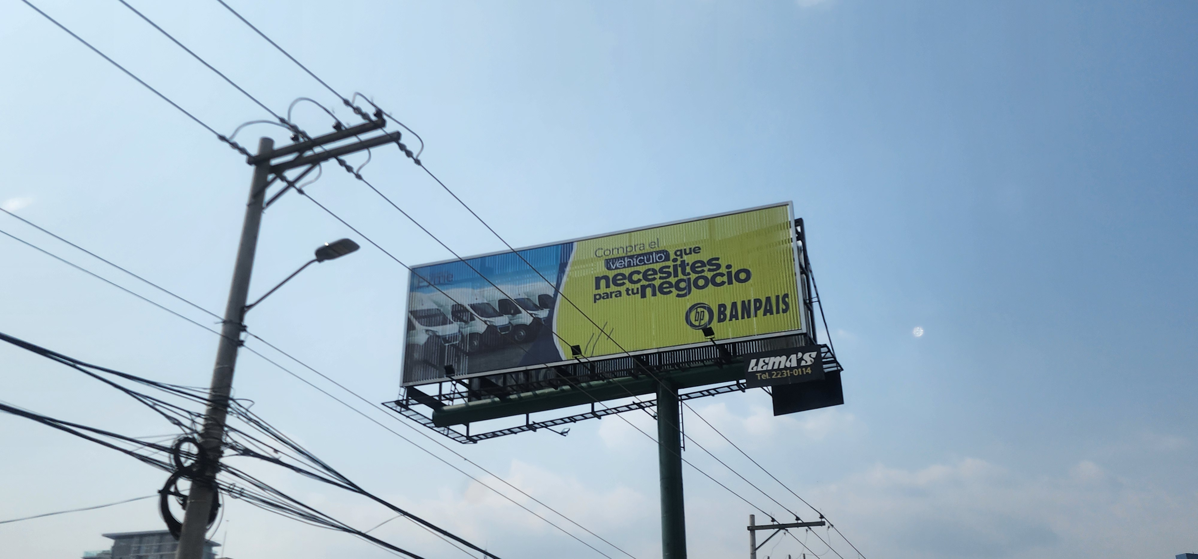
Materiales BANPAIS
Fuente : Publisearch – junio , 2024

Slide 13
Presentado por
Departamento de Medios
MASS PUBLICIDAD
Julio, 2024

